Slide 1

中断和单步执行
CUDA

Slide 2
中断和单步执行
中断
单步执行

Slide 3
中断
程序中出现死循环和线程死锁时需要人为中断调试过程
CTRL+C中断死循环和死锁

Slide 4
单步执行
内核程序单步执行时以线程束为单位
如果要单步执行多个线程束，必须在期望的代码处加断点，然后继续执行程序
当内核中有线程屏障(thread barrier)时，系统会在线程屏障后一句代码处设置隐式断点，然后执行所有线程

Slide 5
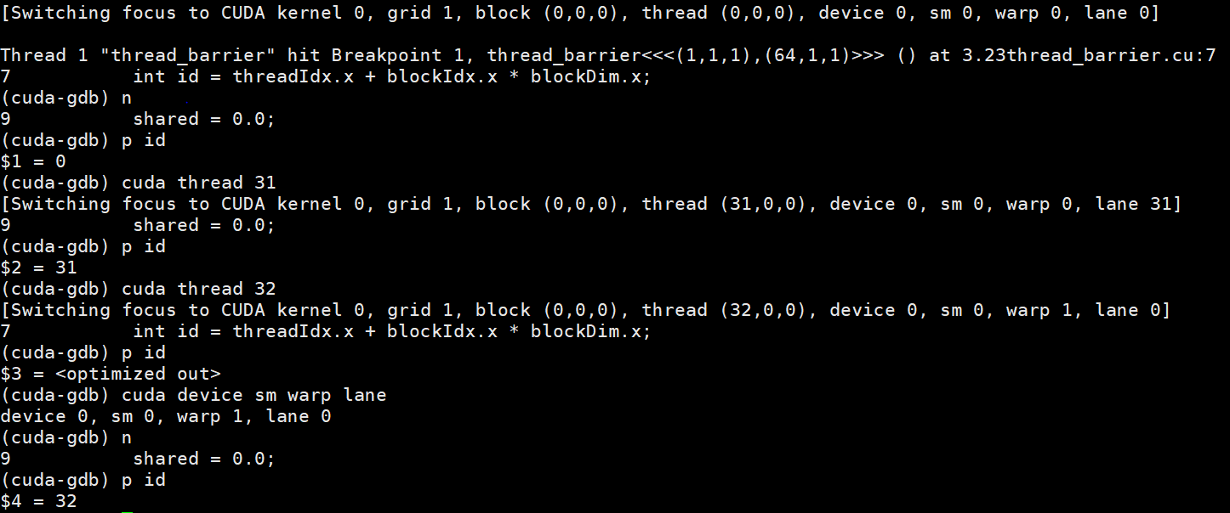
单步执行
Notes:
以3.23thread_barrier.cu作为调试示例

Slide 6

微信公众号
公司官网

